Slide 1
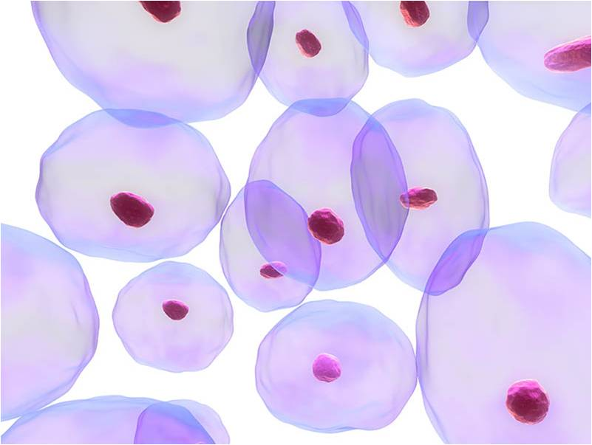
Kako su građena živa bića
- stanica -

Slide 2
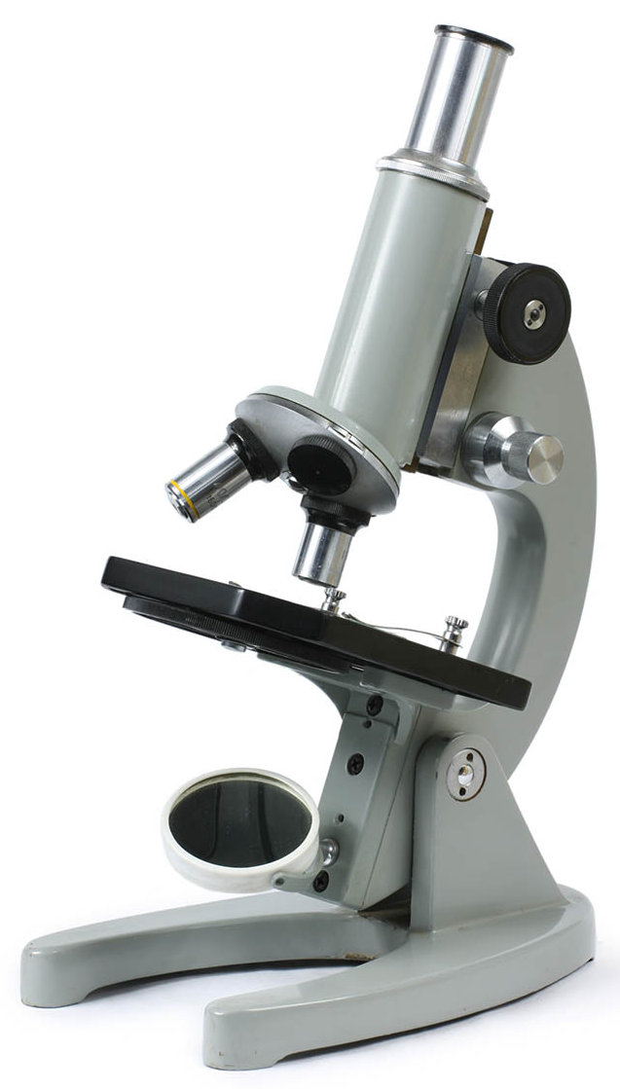
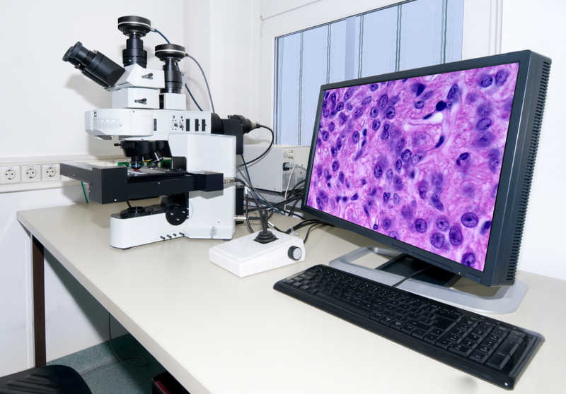

Stanice promatramo mikroskopom
Svjetlosni mikroskop
Elektronski mikroskop
DDS Istraži Povijest mikroskopa

Slide 3
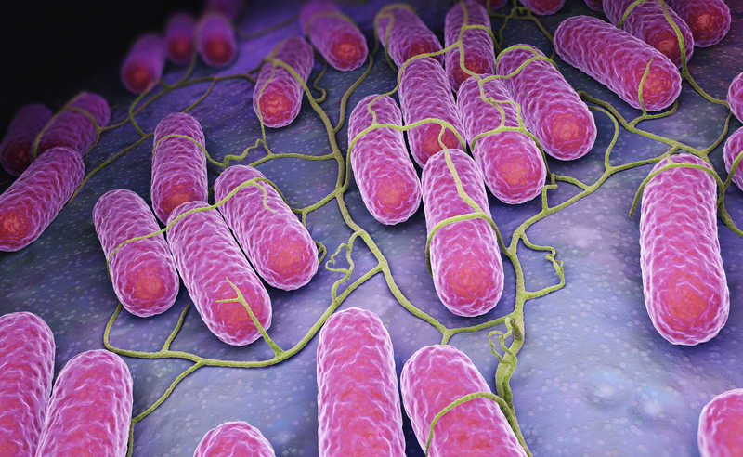

Bakterijska stanica

Slide 4
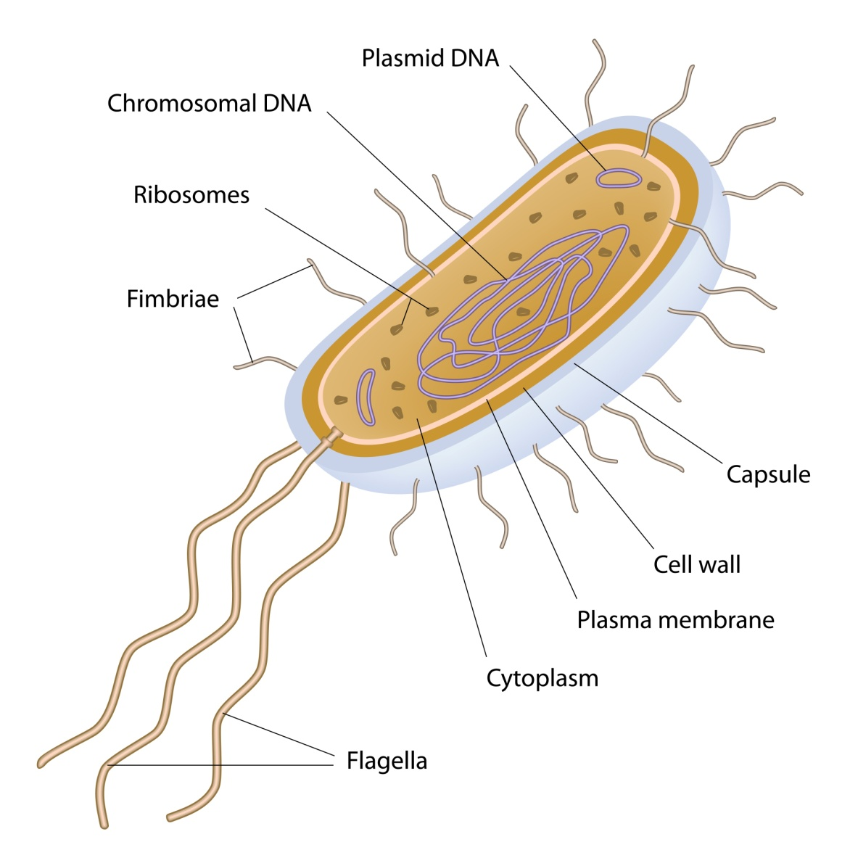
Bakterijska stanica
DNA
DNA
RIBOSOMI
KAPSULA
STANIČNA STIJENKA
STANIČNA MEMBRANA
CITOPLAZMA
BIČ

Slide 5
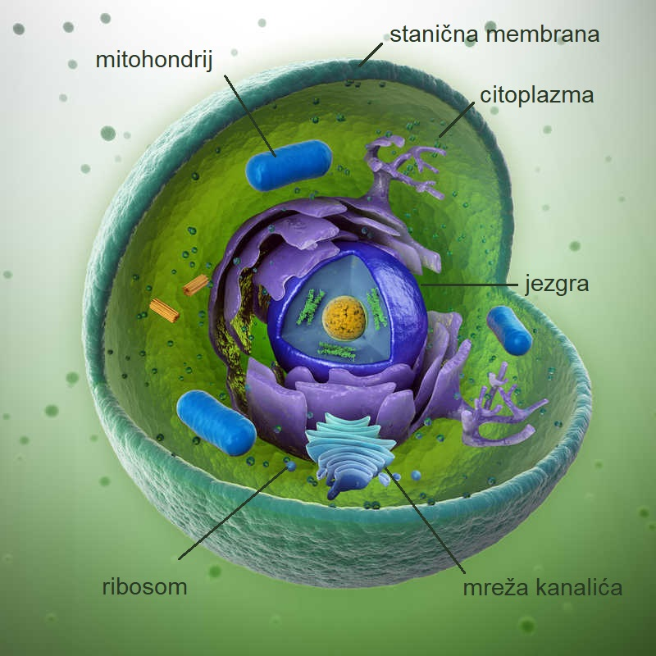

Životinjska stanica
Zanimljivosti

Slide 6
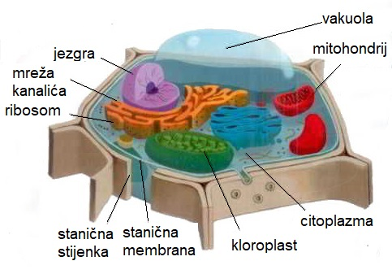
Biljna stanica
Po čemu se razlikuju biljna i životinjska stanica?

Slide 7

Dijelovi stanice
stanična membrana
jezgra
citoplazma
mitohondriji
ribosomi
mreža kanalića
vakuola
kloroplasti – samo biljna stanica
stanična stijenka – samo biljna stanica
Provjeri znanje - Dijelovi stanice

Slide 8

Istraži
Jesu li stanice svih živih bića jednake
RB str. 9
DDS ISTRAŽI Stanična teorija
DDS ISTRAŽI Zanima te više o dijelovima stanice

Slide 9
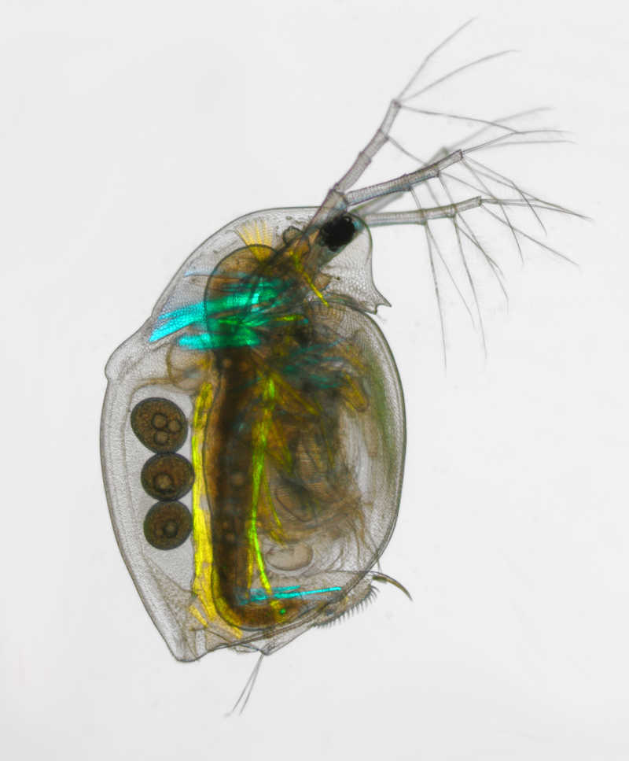
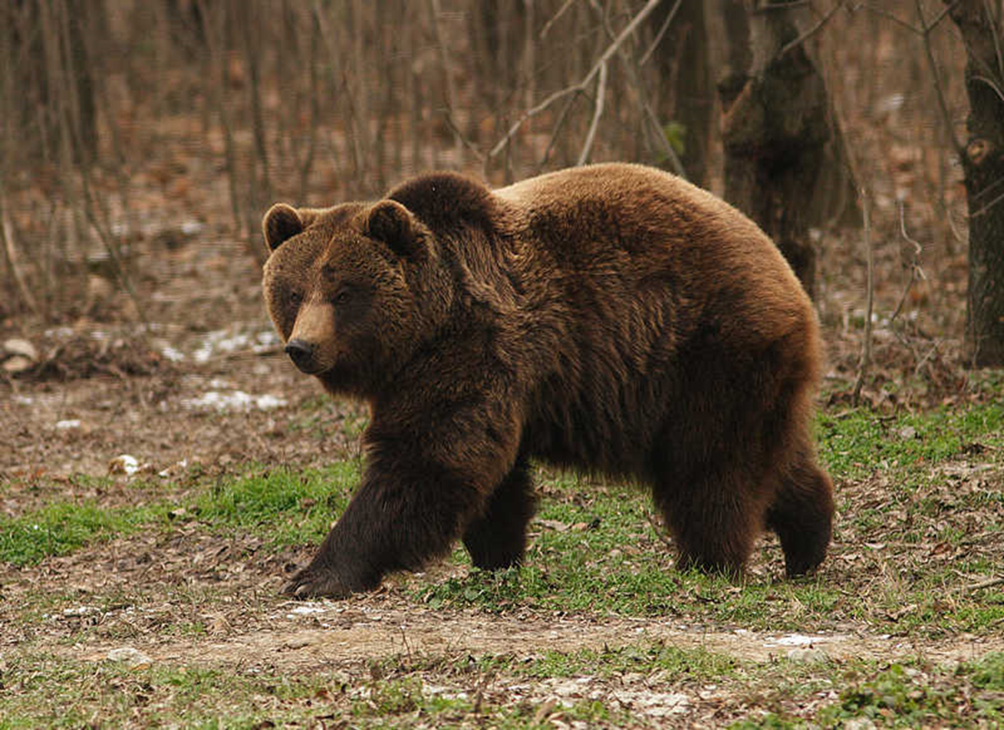
Jednostanični organizmi
Mnogostanični organizmi
Vizualno +
Zanimljivosti

Slide 10
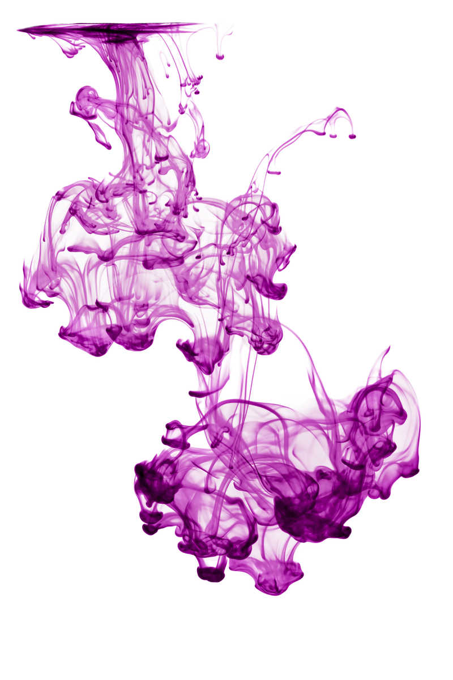
Izmjena tvari
kroz staničnu membranu
važan je odnos volumena i površine preko koje se zbivaju procesi izmjene tvari
difuzija
osmoza

Slide 11
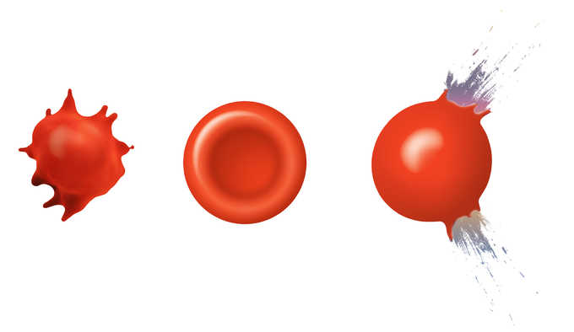
H₂O
H₂O
H₂O
H₂O
H₂O
H₂O
Više vode izlazi iz stanice nego ulazi u nju.
Više vode ulazi u stanicu nego izlazi iz nje.
Ulaz i izlaz vode je podjednak.
Provjeri znanje - Osmoza

Slide 12
Istraži
Istraži
Kako voda i druge tvari ulaze i izlaze iz stanice
RB str. 13
DDS ISTRAŽI Što se to zbiva u kokošjem jajetu?
Usporedba odnosa površine i volumena stanice – izrada modela
RB str.11
DDS ISTRAŽI Kakav je odnos volumena i površine stanice

Slide 13
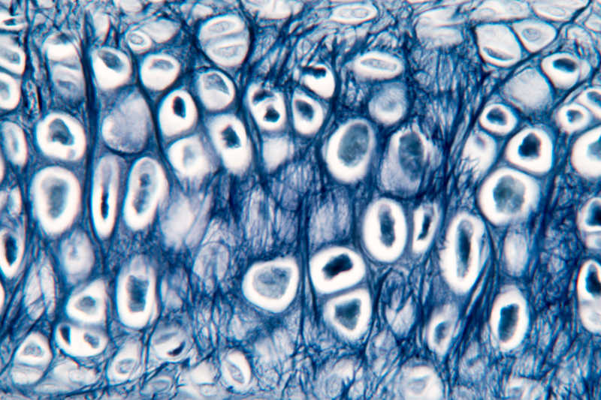
Mnogostanični organizmi
stanice se udružuju u tkiva
različita tkiva čine organe
Istraži
Usporedba tkiva biljaka i životinja
RB str. 12

Slide 14
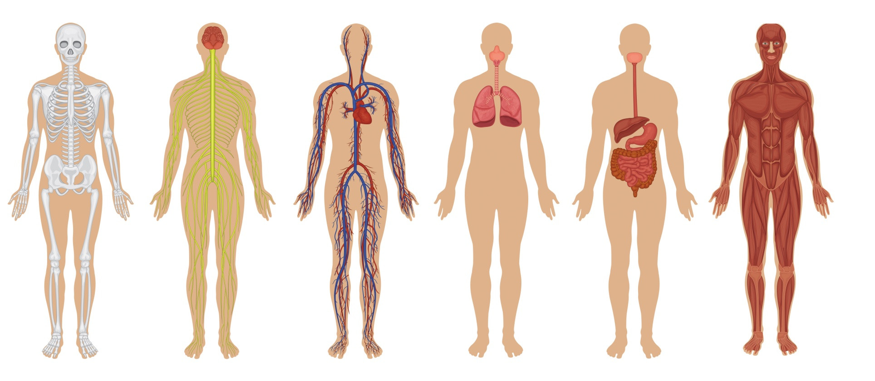

Mnogostanični organizmi
organski sustavi
organski sustavi udružuju se u organizam
Provjeri znanje - Jednostanični ili mnogostanični organizmi
Vizualno +

Slide 15
Provjeri znanje - Životinjska tkiva
DDS Provjeri znanje

